Slide 1
Творческое ателье
Каталог изделий мастеров и ремесленников Тосненского муниципального района Ленинградской области

Slide 2
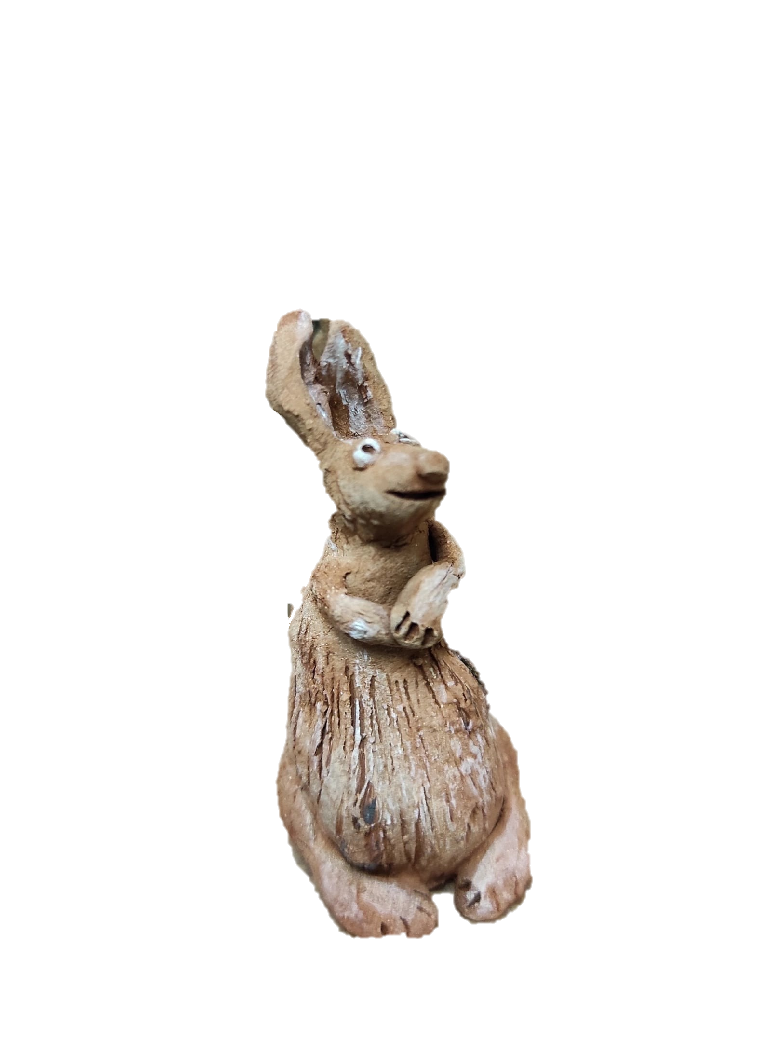
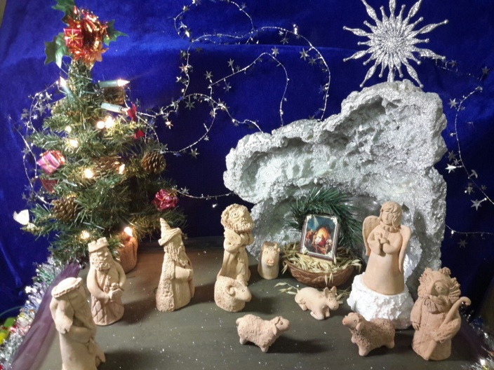
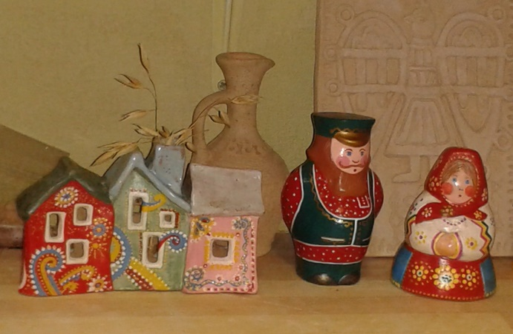
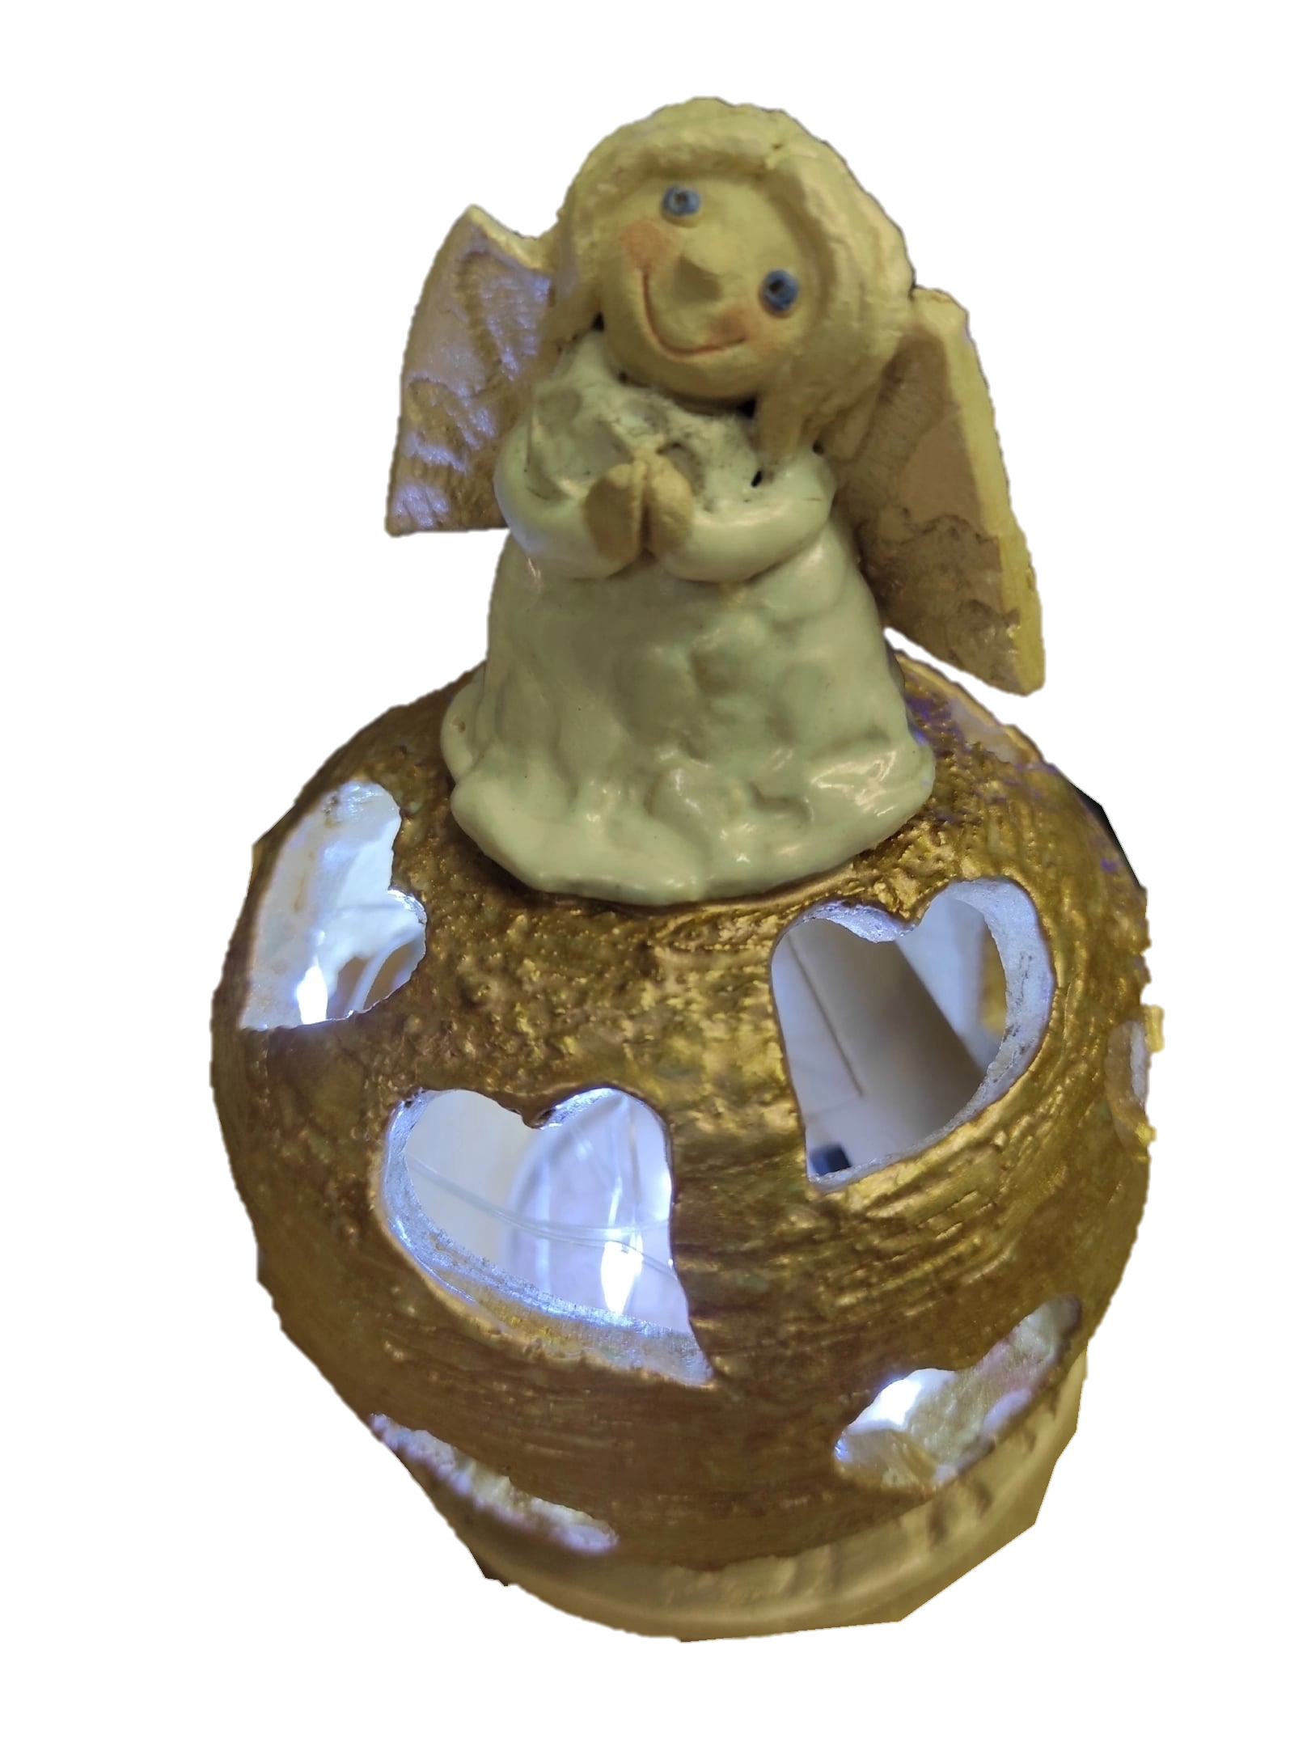
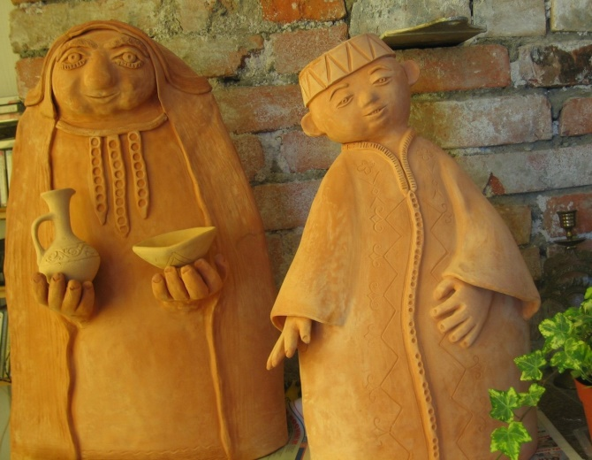
ИП Киркос Римма Юрьевна
Мастером разработана серия игрушек, которые отличаются от общеизвестных промысловых игрушек. Они получились самобытными и не похожими на другие игрушки. Подобные вещицы могут быть и игрушкой для ребенка, и находкой коллекционера, и оригинальным подарком, и памятным сувениром о России для гостей нашей страны.

Slide 3
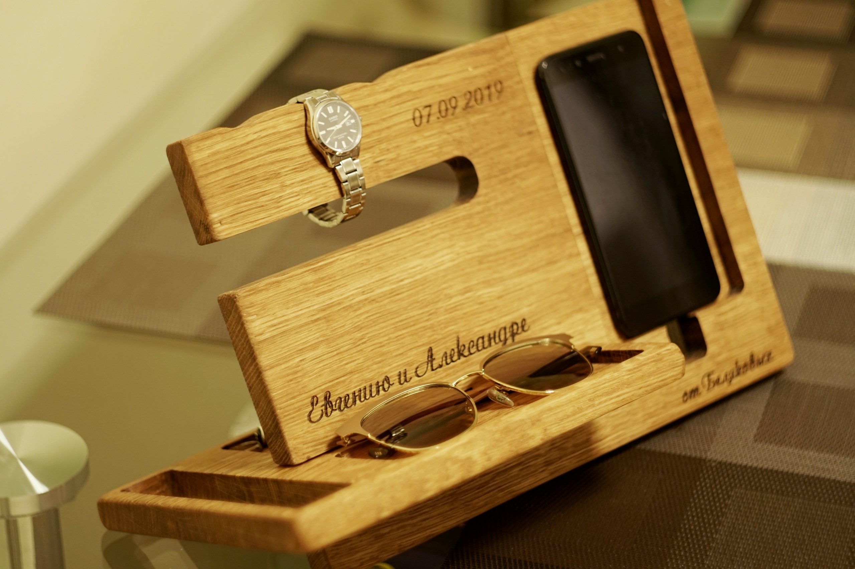
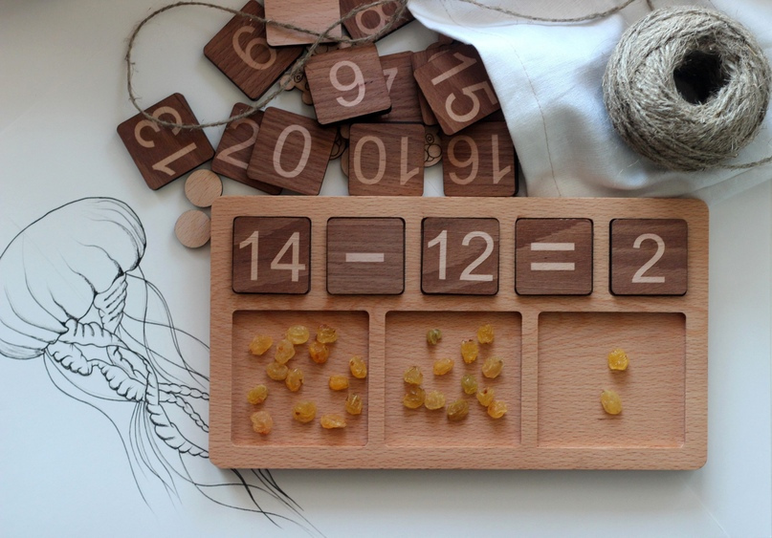
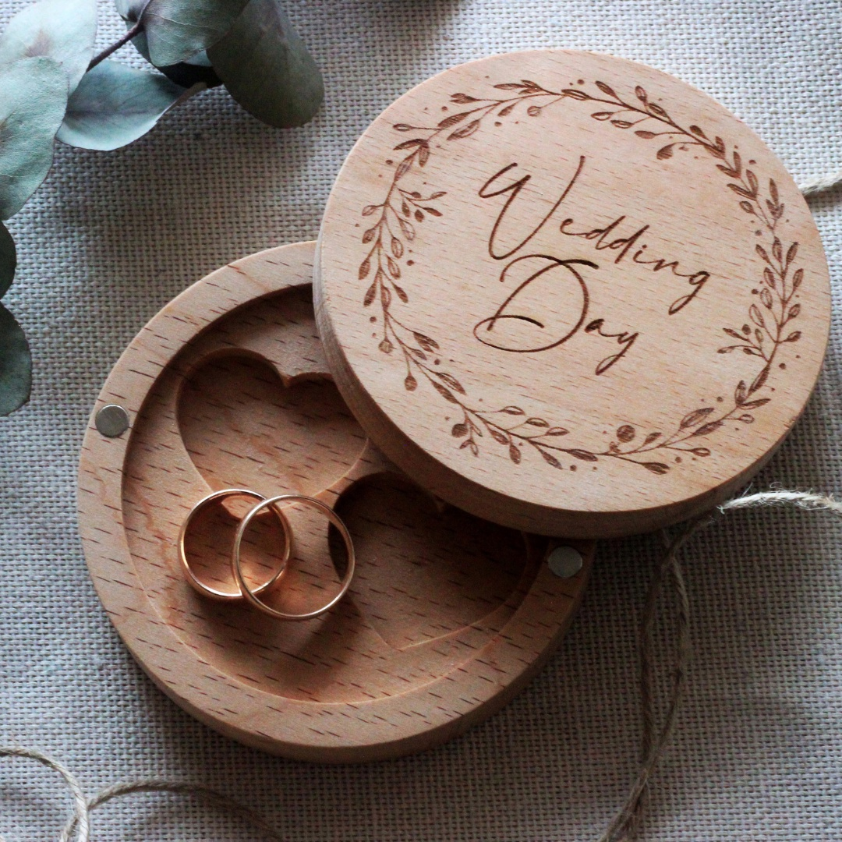
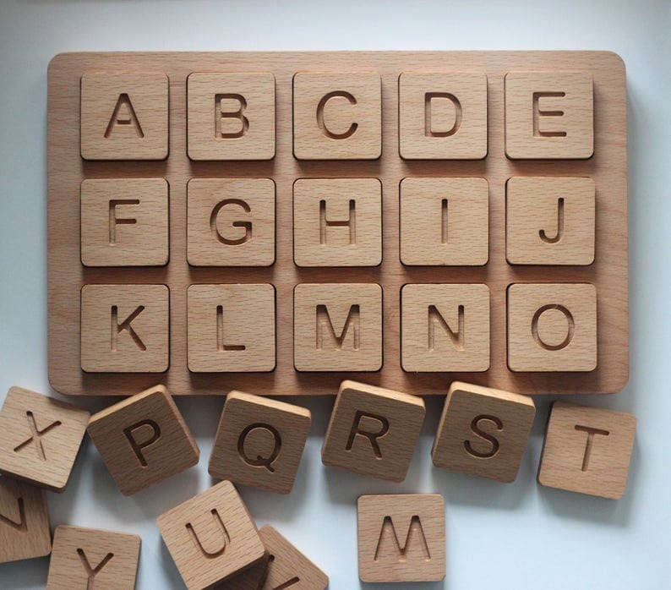
ИП Разумова Ирина Сергеевна
Семейная столярная мастерская «WOODica»!
Уже несколько лет столярная мастерская развивает три направления и занимаемся изготовлением:
шкатулок для обручальных колец и украшений
деревянных аксессуаров для кухни
развивающих игрушек из дерева для детей.
Для производства использует только ЭКО материал - массив бука и дуба премиального качества, без токсичных пропиток.

Slide 4
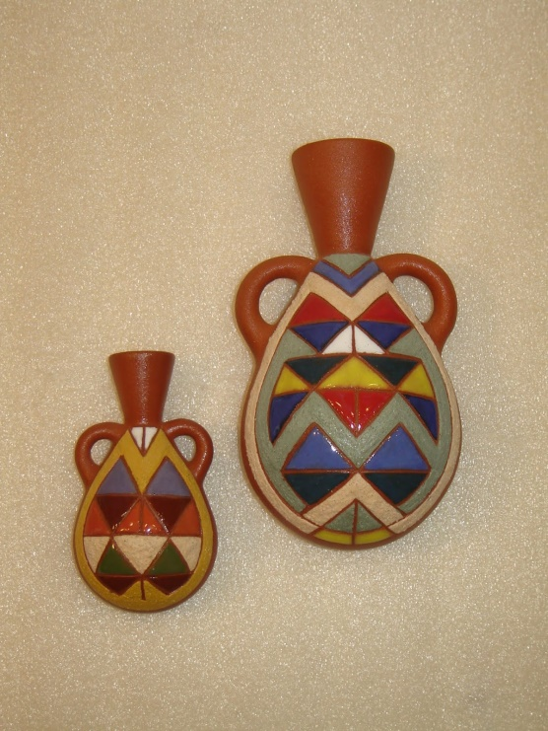
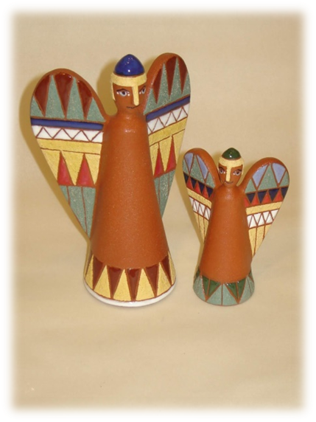
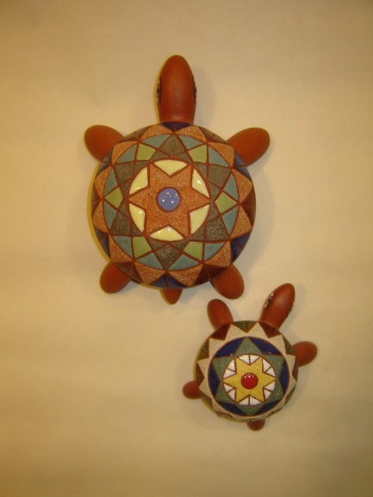
Заховалко Алексей Александрович
Эти предметы украсят любой интерьер, в них присутствует дух славянских обрядовых праздников, а магия цветовых геометрических узоров и переплетений завораживает зрителя, даря эстетическое наслаждение и причастность к чему-то более значимому и сакральному.
Не стоит бояться, что вода разрушит вазу. В процессе изготовления применяются специальные тугоплавкие покрытия, которые во время обжига спекаются с материалом. В итоге изделия по своему качеству приближаются к стеклу.

Slide 5
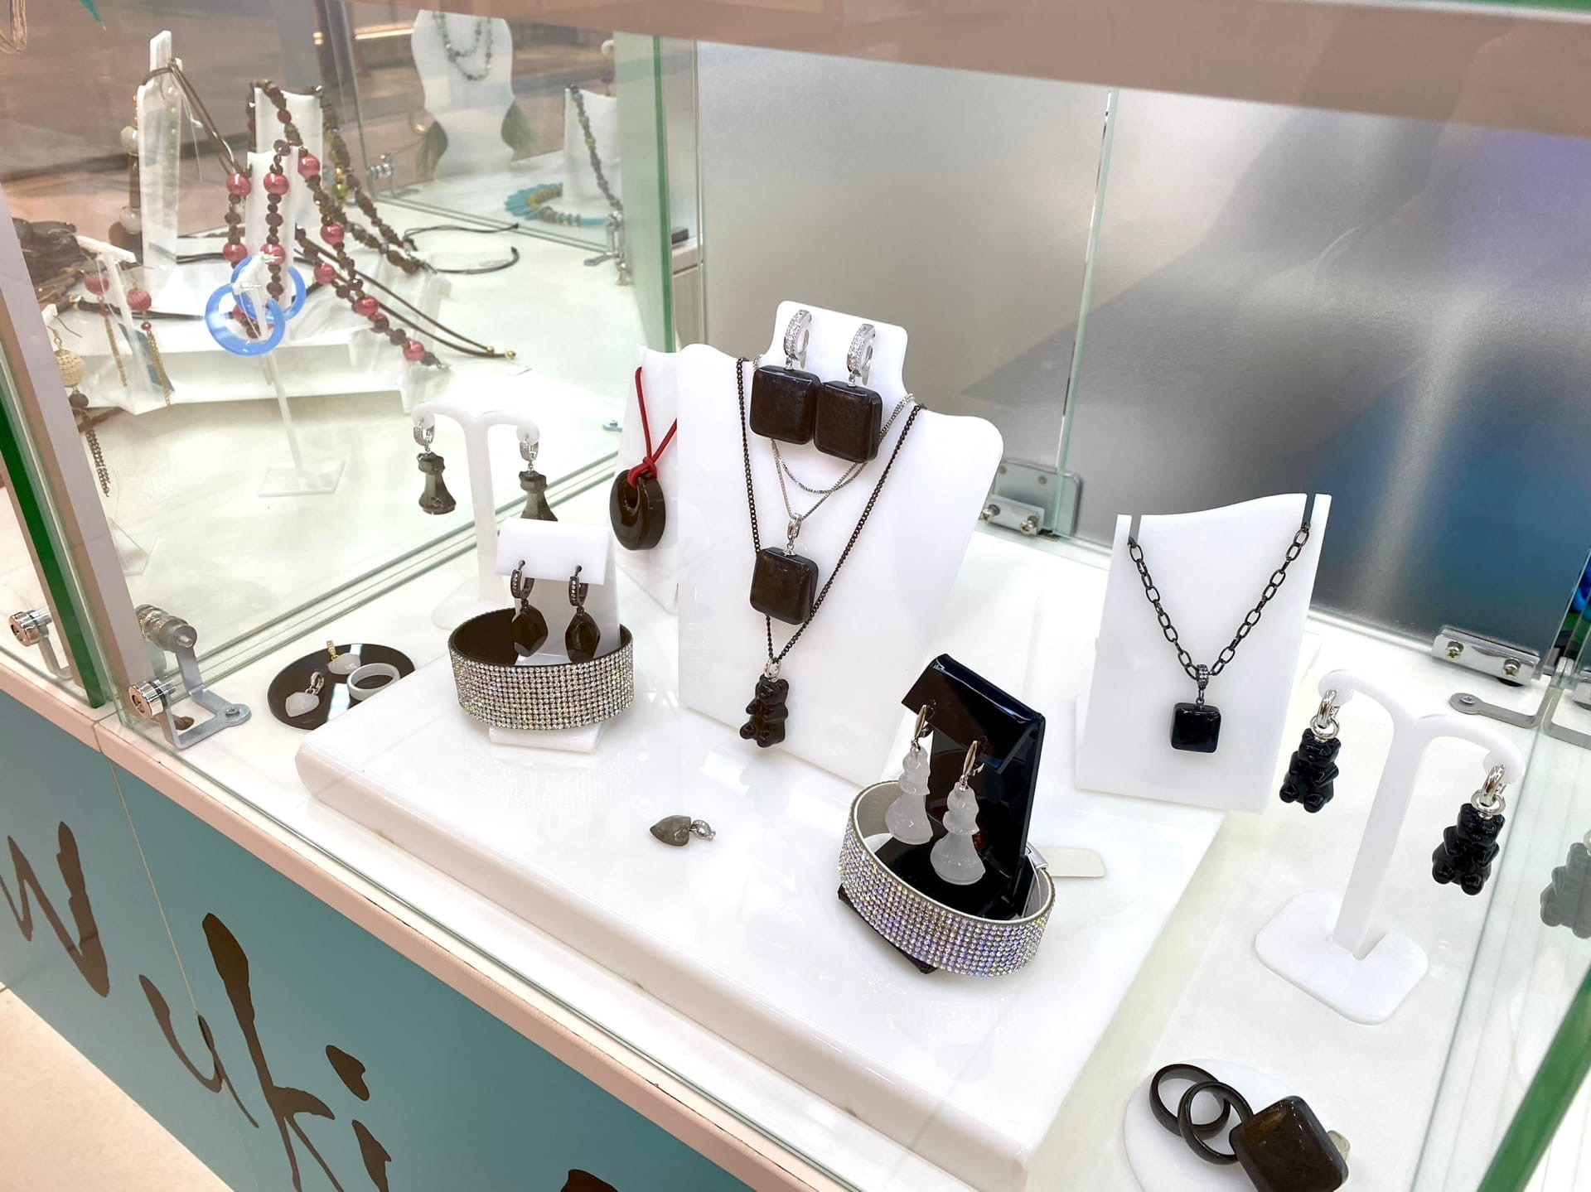
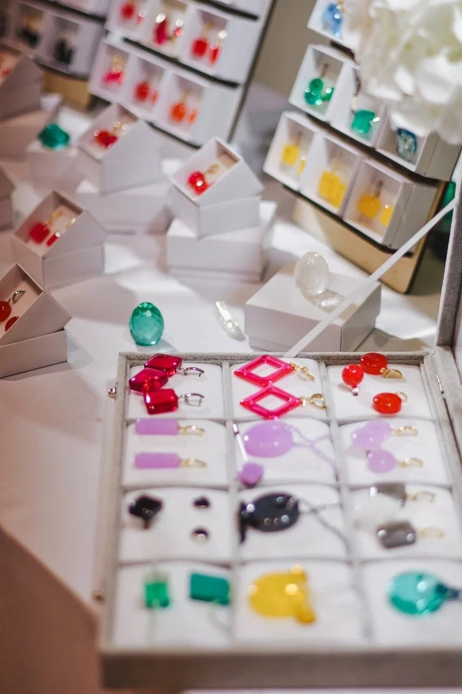
ИП Карасова Яна Петровна
Молодой бренд украшений JOYANA уже представлен в семи модных локациях г. Санкт-Петербурга и одной студии г. Москва.
JOYANA - это дизайнерские украшения для стильных, ярких, успешных.
Бренд JOYANA -это вдохновение морем, солнцем, цветом

Slide 6
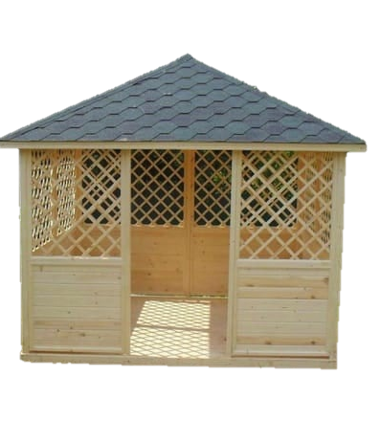
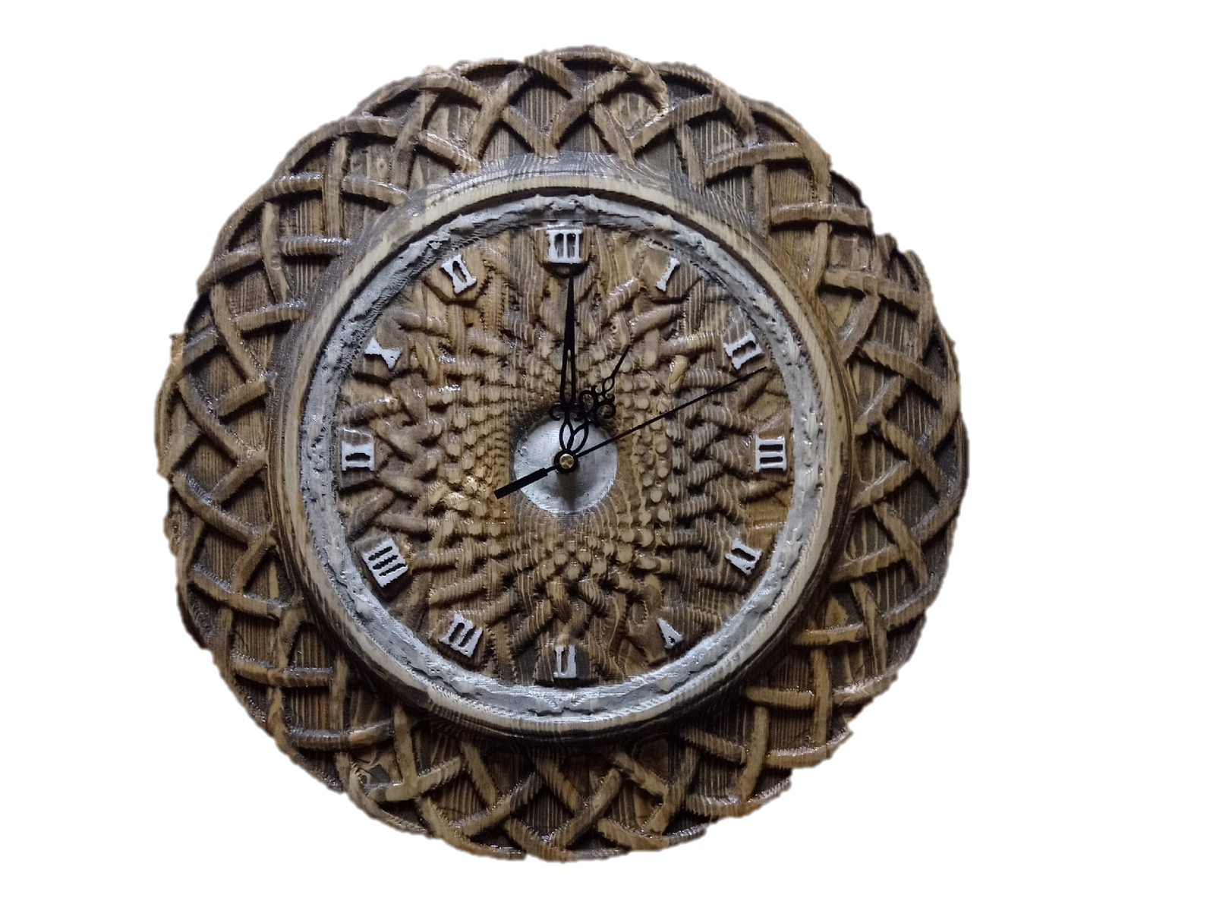
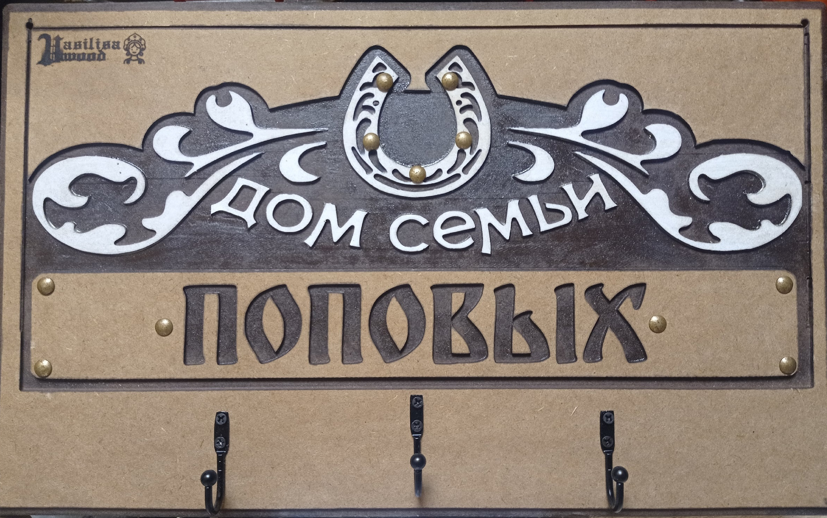
ИП Иванов Александр Васильевич
Производство деревянных изделий на заказ. Строительство сооружений (лестницы,столы,стулья), работа на ЧПУ (часы, ключницы, фотографии)

Slide 7
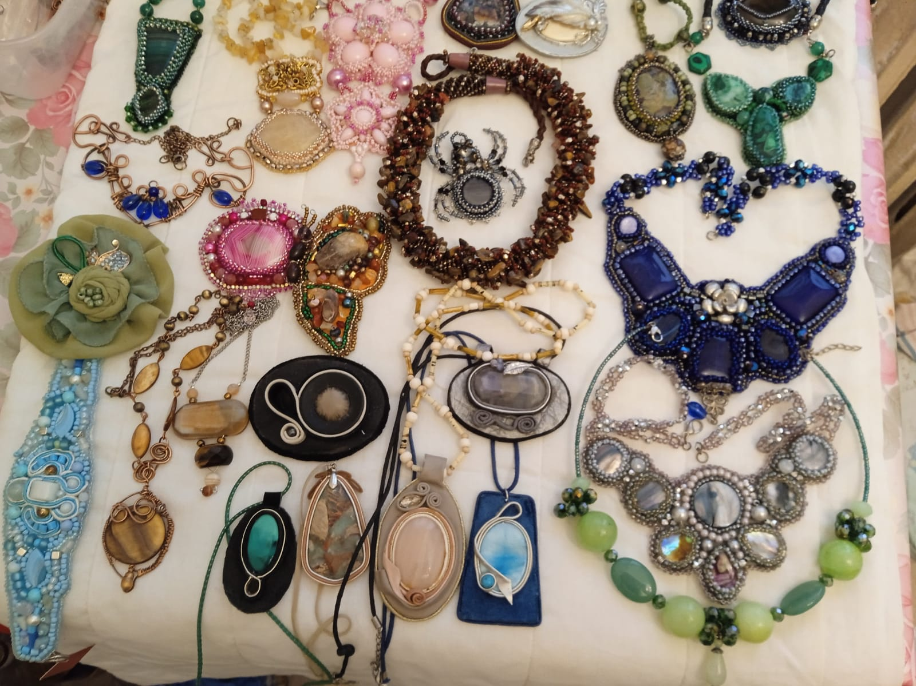
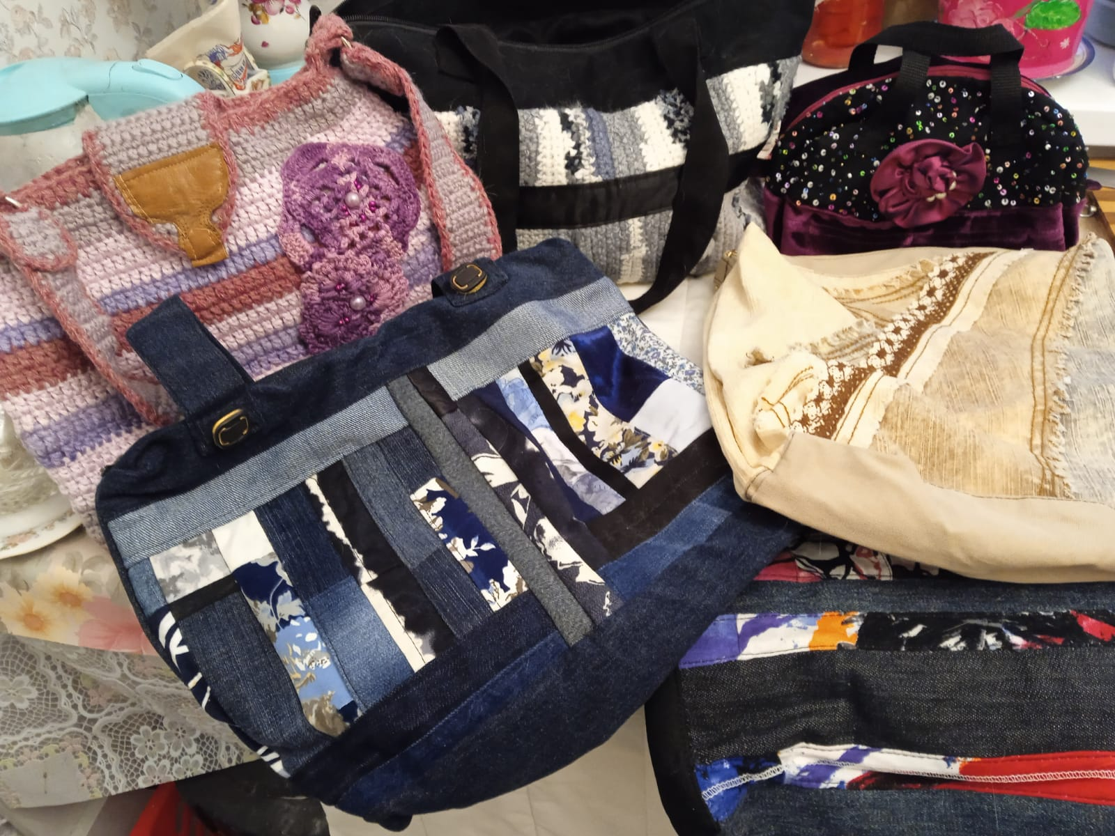
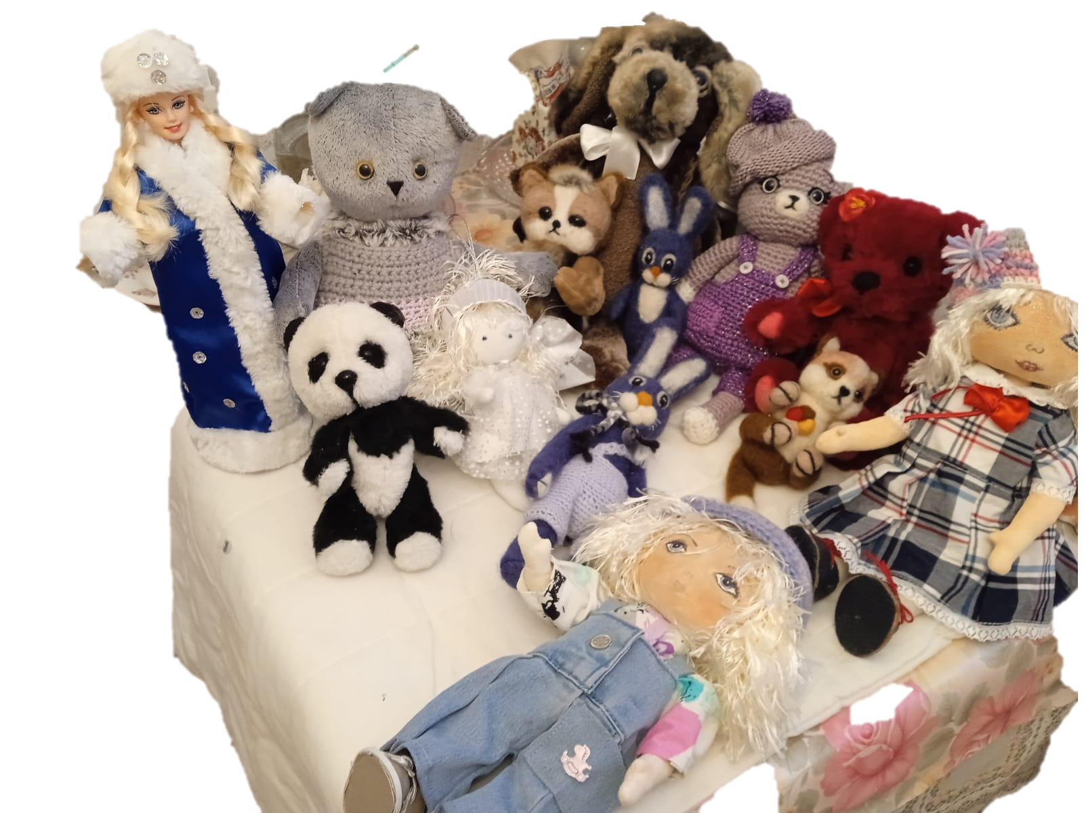
Самозанятая
Попова Галина Сергеевна
Изготовление уникальных украшений, игрушек и аксессуаров ручной работы. Умения и талант Галины Сергеевны позволяют ей воплотить в жизнь самые вдохновенные и креативные идеи. Принимает активное участие в мероприятиях района.

